Slide 1
Chào mừng quý thầy, cô giáo
VỀ DỰ GIỜ
THĂM LỚP 1A

Slide 2
KHỞI
ĐỘNG
TRÒ CHƠI
“GIỚI THIỆU
TỔ MÌNH”

Slide 3
Bài 5
MẤY VÀ MẤY
(Tiết 2)

Slide 4
Đếm cá theo màu sắc

Slide 5
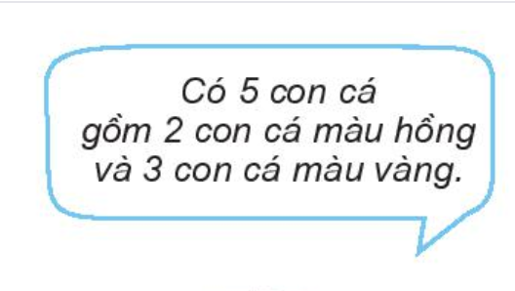
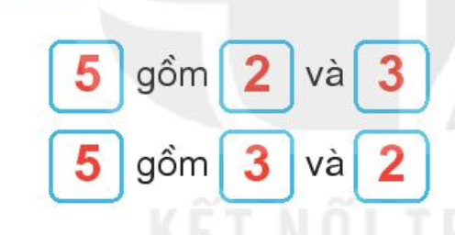

Slide 6
Đếm cá theo kích thước to, nhỏ

Slide 7
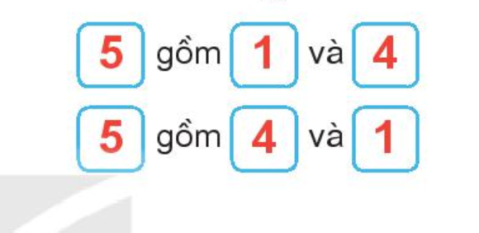

Slide 8
1
SỐ ?

Slide 9
Đếm cá theo kích cỡ (to, nhỏ)
3
3
1
2
2

Slide 10
2
SỐ ?

Slide 11
2
4
4
2

Slide 12
1
5
5
1

